Slide 1
Qadam Delivery
Доставка для малого бизнеса
Алматы в Telegram
Primary Market Research
& Opportunity Defense
Task 3 / Midterm defense / Октябрь 2026
Учебная модель рынка. Полевые интервью ещё предстоят.
Notes:
Qadam Delivery — учебный проект городской доставки через Telegram Mini App. Первый рассматриваемый рынок — небольшие бизнесы Алматы. Наша задача на этом этапе — проверить частоту потребности, стоимость существующих способов доставки и готовность бизнеса к платному пилоту. В презентации факты о проекте и официальная статистика отделены от расчётных допущений. Подтверждённых полевых интервью в исходных материалах нет, поэтому мы не представляем гипотезы как результаты исследования.
Источники:
PROJECT_BRIEF.md; README.md. Внутренние материалы проекта.

Slide 2
Первый клиент: небольшой магазин Алматы
Рабочая гипотеза для B2B-пилота
Кто принимает решение
6,7
Владелец или администратор магазина,
который организует доставку покупателю.
часа координации в месяц
Первый сегмент
Цветочные и подарочные магазины,
небольшие продавцы через социальные сети.
40 доставок × 10 минут ÷ 60
Допущение: время уходит на поиск курьера, передачу адреса и уточнение статуса.
Qadam Delivery
02
Notes:
Мы начинаем с бизнеса, который регулярно отправляет товары покупателям и самостоятельно выбирает способ доставки. Владелец или администратор — потенциальный покупатель услуги. Получатель посылки и курьер — другие участники процесса. Числа 40 доставок в месяц и 10 минут координации на доставку выбраны для учебной модели. Их произведение составляет 400 минут, или примерно 6,7 часа. Это оценка потенциальной проблемы, а не результат интервью и не обещание экономии. В исследовании нужно проверить и саму частоту доставок, и фактическое время координации.
Источники:
PROJECT_BRIEF.md: первоначальный фокус B2B. Числа на слайде — допущения команды.

Slide 3
Интервью по The Mom Test
План исследования: конкретный прошлый опыт и текущие расходы
12
01
Как прошла ваша последняя доставка?
02
Сколько доставок было за 30 дней?
интервью с бизнесами
03
Как нашли курьера и сколько заплатили?
По 4 из каждого сегмента:
цветы, подарки, онлайн-магазины.
04
Когда был сбой и чего он вам стоил?
4 интервью с курьерами
05
Какие альтернативы уже пробовали?
Доход, простой и условия работы
Qadam Delivery
03
Notes:
Предлагаем провести 12 разговоров с владельцами или администраторами бизнесов и отдельно 4 разговора с курьерами. Это план, интервью пока не подтверждены. Рекрутинг: прямое обращение к подходящим бизнесам Алматы, беседа с человеком, который реально организует доставки. Продолжительность — около 20–30 минут. Сначала обсуждаем конкретные последние случаи без презентации приложения. Фиксируем частоту, стоимость, время, сбои, способы решения и причины отказа от альтернатив. Затем можем предложить отдельный пилот. Сохраняем дату, роль респондента и обезличенные заметки. Учитываем отрицательные ответы. Выборка целевая и небольшая, она не даёт статистической оценки всего города.
Источники:
Rob Fitzpatrick, The Mom Test: https://www.momtestbook.com/

Slide 4
Как будем проверять спрос
Критерии команды до начала исследования, а не полученные результаты
Гипотеза | Какие данные нужны | Критерий проверки
Частая потребность | Доставки за последние 30 дней | ≥40 у 6 из 12 бизнесов
Заметные затраты времени | Координация последней доставки | ≥10 минут у 6 из 12
Готовность платить | Подтверждение платного пилота | 3 из 5 приглашённых
Повторное использование | Новые заказы после первой недели | 3 из 5 участников пилота
Статус: полевые результаты пока отсутствуют
Qadam Delivery
04
Notes:
Здесь представлены заранее выбранные критерии принятия решения. Они нужны, чтобы команда не меняла определение успеха после получения удобных ответов. Первые две строки проверяются в интервью, третья — конкретным согласием на платный пилот с согласованными условиями, четвёртая — наблюдением реального повторного заказа. Для каждого вывода нужно показать исходное число респондентов и исключить двойной учёт. Согласие на участие, фактическая оплата и повторный заказ — разные уровни свидетельств. Ни один из этих результатов пока не получен. Если критерии не выполнятся, нужно пересмотреть сегмент, процесс или цену.

Slide 5
Электронная торговля Казахстана растёт
Оборот розничной электронной коммерции, трлн ₸, с учётом маркетплейсов
24,3%
CAGR за 2022–2025
[(3,7688 / 1,9635)^(1/3) − 1] × 100%
Номинальный рост оборота товаров.
Темп рынка курьерских услуг
нужно исследовать отдельно.
Источник: Бюро национальной статистики РК, «Об электронной коммерции», 2025 г.
Qadam Delivery
05
Notes:
По данным Бюро национальной статистики, розничная электронная коммерция Казахстана с учётом маркетплейсов выросла с 1,9634932 трлн тенге в 2022 году до 3,7688218 трлн в 2025 году. За три годовых интервала CAGR составляет около 24.3%. Расчёт использует номинальные суммы в тенге, без поправки на инфляцию. Для Qadam это контекст потенциальной потребности в доставках, а не доказательство роста спроса на наш продукт. Оборот товаров не является выручкой курьерских платформ, поэтому мы не используем эти триллионы как TAM Qadam.
Источники:
https://stat.gov.kz/ru/industries/economy/local-market/publications/346330/

Slide 6
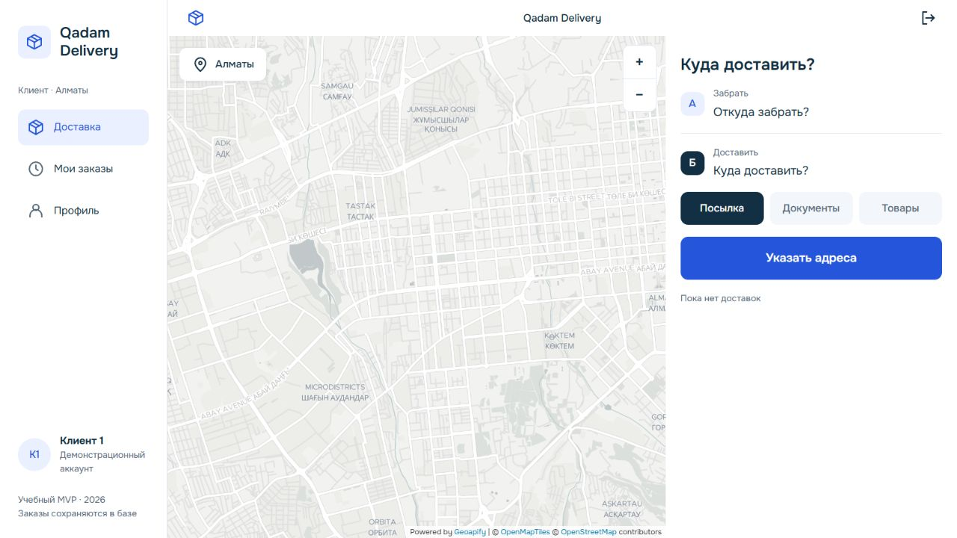
Возможности учебного MVP
Telegram Mini App и браузерная версия для полного сценария доставки
01
Создание заказа
02
Принятие курьером
03
Обновление статусов
04
История после открытия
B2B-пилот использует общий
клиентский сценарий MVP.
GPS обновляется при открытом
приложении с разрешением.
Qadam Delivery
06
Notes:
На слайде настоящий снимок главного экрана Qadam Delivery в демонстрационном аккаунте. В документации проекта описаны создание заказа, принятие курьером, последовательное обновление статусов, карта, сохранение данных на сервере и история после повторного открытия. Отдельный кабинет бизнеса пока не реализован, поэтому первый B2B-пилот может использовать общий клиентский сценарий. Позиция курьера — последняя полученная координата с временем обновления. Нельзя обещать непрерывное фоновое отслеживание после закрытия Mini App. Наличие функций подтверждает техническую основу пилота, а спрос и готовность платить нужно проверять отдельно.
Источники:
README.md; PROJECT_BRIEF.md; снимок экрана https://qadam-delivery.vercel.app/ от 23.10.2026. Карта: Geoapify, OpenMapTiles, OpenStreetMap, атрибуция сохранена на снимке.

Slide 7
Цифровые альтернативы и проникновение
Локальную долю бизнеса с цифровой доставкой измерим в PMR
14,3%
Текущий способ | Что выясняем
Сервис доставки | Частота, цена, условия выбора
Постоянный курьер | Доступность и способ замены
Ручные договорённости | Время и ошибки передачи данных
Доля онлайн-продаж
в рознице РК за 2025 год
Показатель относится к обороту.
Он не показывает долю бизнесов,
использующих цифровую доставку.
Проникновение = n / N × 100%
n — пользуются цифровым сервисом доставки
N — все опрошенные бизнесы целевого сегмента
Qadam Delivery
07
Notes:
Национальная доля электронной торговли в розничном обороте составляет 14,3% в 2025 году. Это показатель объёма торговли, а не доли предприятий, использующих курьерские приложения. Для нужной нам метрики в каждом интервью фиксируем использование специализированного цифрового сервиса доставки за последние 30 дней. Бизнес может одновременно пользоваться несколькими способами, поэтому категории не обязательно суммируются до 100%. В числителе учитываем каждый бизнес один раз. В знаменателе — все подходящие опрошенные бизнесы, включая использующих ручные способы. Простая переписка в Telegram сама по себе не считается заказом через специализированный сервис. Фактическое значение n/N пока неизвестно, и на город такой результат без репрезентативной выборки переносить нельзя.
Источники:
https://stat.gov.kz/ru/industries/economy/local-market/publications/346330/

Slide 8
TAM / SAM / SOM: базовый сценарий
Все размеры клиентской базы и параметры монетизации ниже — допущения
Уровень рынка | Подходящие бизнесы | Выручка Qadam в год
TAM: Казахстан | 10 000 | 1,44 млрд ₸
SAM: Алматы | 1 500 | 216 млн ₸
SOM: первые 1–2 года | 50 | 7,2 млн ₸
50 бизнесов × 40 доставок × 300 ₸ × 12 = 7,2 млн ₸
300 ₸ — предполагаемый доход платформы с заказа. Выплата курьеру считается отдельно.
SOM — годовой объём при достижении масштаба. Выручка указана до расходов.
Qadam Delivery
08
Notes:
Используем расчёт снизу вверх в одной и той же единице — годовой выручке платформы. TAM ограничиваем Казахстаном и подходящими бизнесами, а SAM — доступным для обслуживания сегментом Алматы. 10 тысяч и 1500 компаний — учебные допущения, не официальные данные и не результат подсчёта магазинов. SOM предполагает 50 активных бизнесов к концу горизонта 1–2 года, или примерно 3,3% модельного SAM. Каждый бизнес делает 40 доставок в месяц, доход платформы с доставки составляет 300 тенге. Годовая выручка на бизнес равна 144 тысячам тенге. Отсюда TAM 1,44 миллиарда, SAM 216 миллионов, SOM 7,2 миллиона тенге. Это годовая выручка при достигнутом масштабе, не фактические продажи, не накопленная выручка за два года и не прибыль. Число бизнесов, частота, цена и доступность курьеров требуют проверки.

Slide 9
Устойчивость модели и достижимость SOM
Сценарии при 50 активных бизнесах. Это расчёт, а не прогноз продаж
Сценарий | Доставок / месяц на бизнес | Доход с заказа | Выручка в год
Осторожный | 25 | 200 ₸ | 3,0 млн ₸
Базовый | 40 | 300 ₸ | 7,2 млн ₸
Высокий | 60 | 350 ₸ | 12,6 млн ₸
2 000
доставок
в месяц
в базовом
сценарии
Привлечение: 5 участников пилота, 20 активных бизнесов к 12-му месяцу, 50 к 24-му.
Проверка мощности: 12 курьеров × 8 доставок × 26 дней = 2 496 доставок в месяц. Допущение.
Qadam Delivery
09
Notes:
Модель чувствительна к количеству заказов и комиссии. При 50 бизнесах осторожный вариант даёт 3 миллиона тенге годовой выручки, базовый — 7,2 миллиона, высокий — 12,6 миллиона. Это сценарии при постоянной клиентской базе, а не вероятностный прогноз. Канал привлечения для пилота — прямые обращения и демонстрация на реальном заказе, далее рекомендации участников и локальные бизнес-сообщества. Планируем пять участников пилота, затем двадцать активных бизнесов к концу первого года и пятьдесят ко второму. Реальная конверсия и удержание неизвестны. Базовый объём равен двум тысячам доставок в месяц. Условная мощность двенадцати активных курьеров при восьми доставках за рабочий день и 26 днях составляет 2496 заказов. Эта производительность не измерена, пиковый спрос, расстояния и доступность курьеров могут снизить её.

Slide 10
Пилот на реальных заказах
План на 4 недели: 5 бизнесов, 4 курьера, цель — 50 завершённых доставок
Проверка | Условие продолжения
Платёжный спрос | 3 из 5 бизнесов оплачивают согласованный пилот
Повторные заказы | 3 из 5 бизнесов возвращаются после первой недели
Польза и надёжность | Координация быстрее на 30%. ≥90% доставок в срок
Экономика заказа | Положительный вклад после переменных затрат
Основа пилота — учебный MVP Qadam Delivery
Проблему, цену и локальное проникновение подтвердим полевым исследованием.
Qadam Delivery
10
Notes:
В первую неделю проводим интервью и согласуем пилот с пятью бизнесами и четырьмя курьерами. Во вторую и третью недели выполняем реальные заказы, в четвёртую оцениваем повторы и экономику. Цель — пятьдесят завершённых доставок. До запуска фиксируем согласованное окно доставки и измеряем время координации обычным способом, затем сравниваем с использованием Qadam на сопоставимых заказах. Порог 30% экономии времени и 90% доставок в срок — предлагаемые критерии команды, а не существующие показатели. Вклад с заказа считаем после выплаты курьеру и остальных переменных расходов, включая поддержку и платёжные издержки, если они есть. Комиссия 300 тенге сама по себе не доказывает положительную экономику. Масштабирование имеет смысл после подтверждения платёжного спроса, повторных заказов и приемлемой экономики. Главный текущий пробел — отсутствие результатов PMR.

